Slide 1
就職作品資料
ＨＡＬ大阪３年 西口煌大

Slide 2
・作品概要と制作背景 ・技術的な挑戦と工夫 ・今後の制作予定
目次

Slide 3
作品概要と制作背景

Slide 4
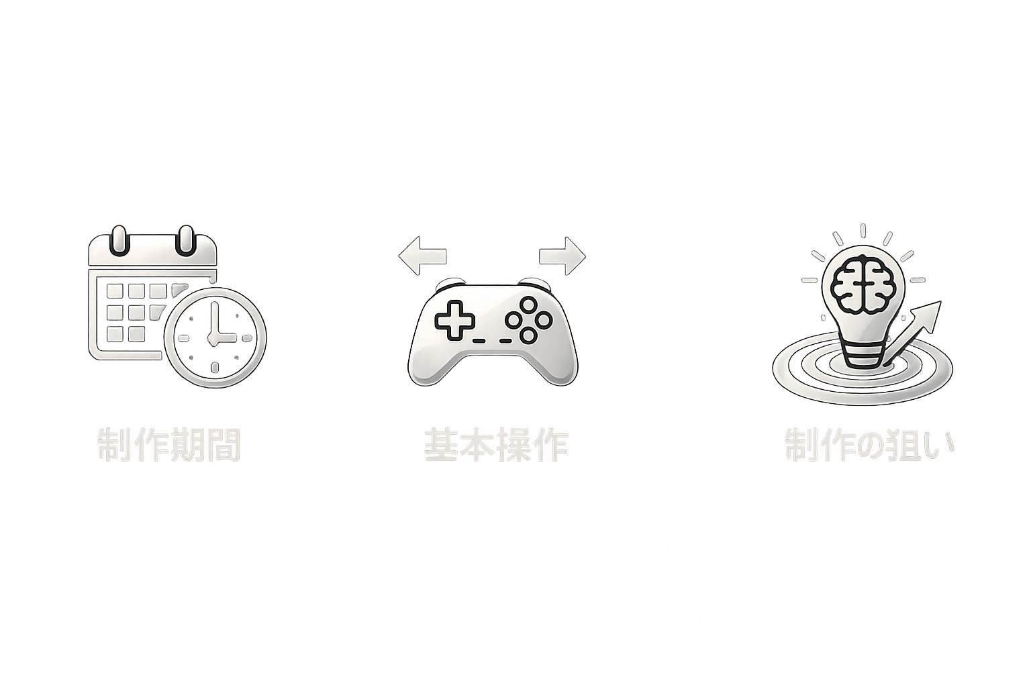
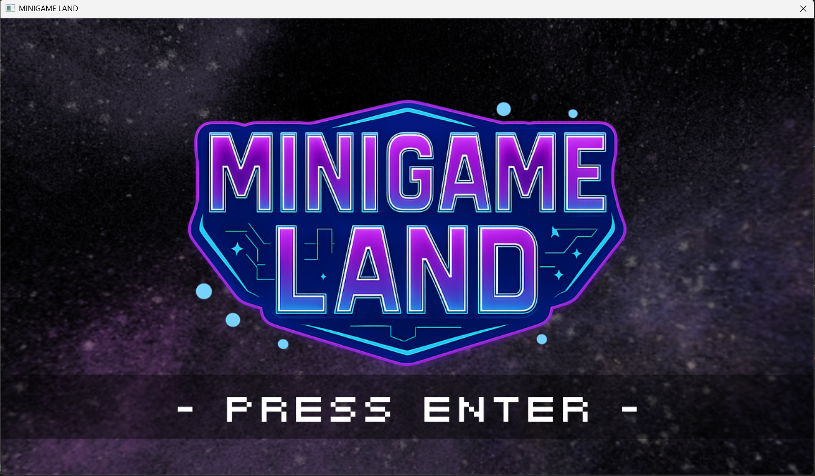
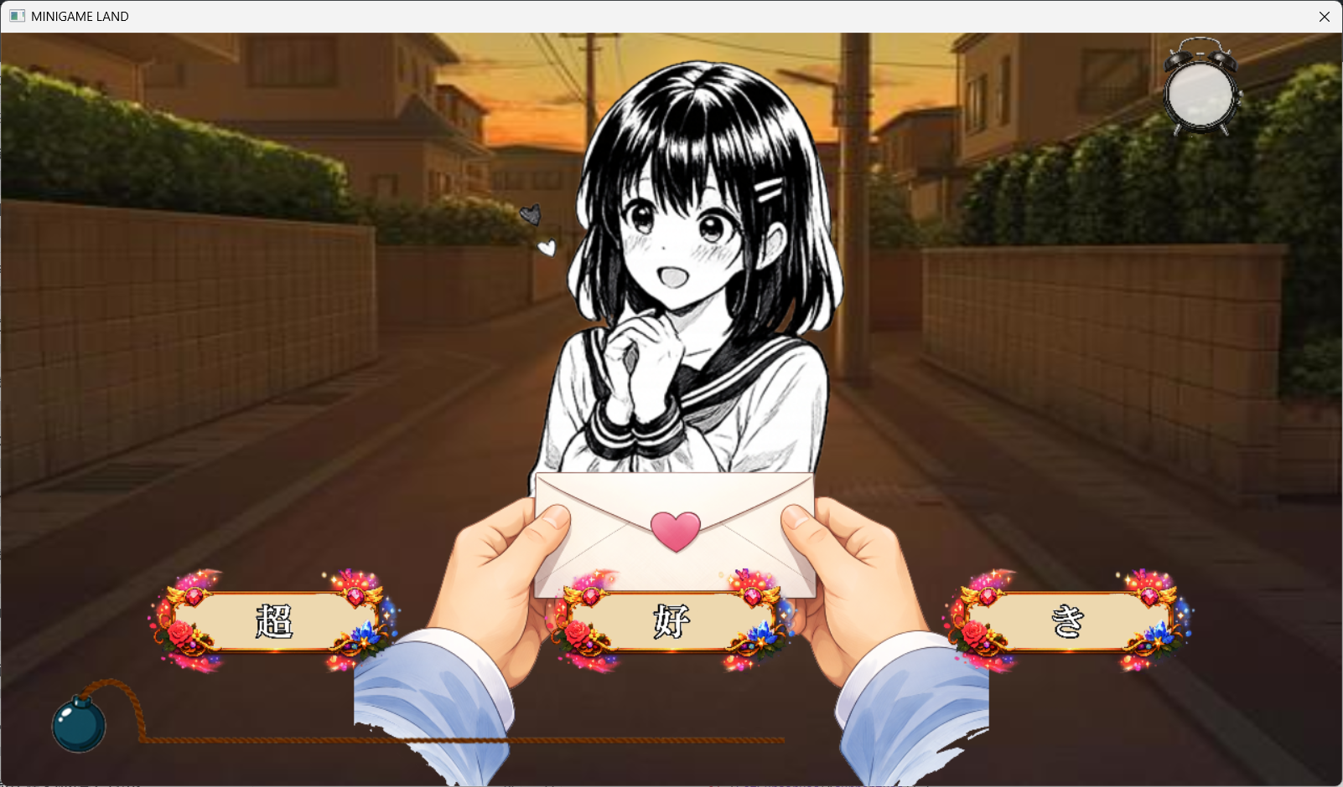
作品概要と制作背景
この作品は出されたお題を次々クリアしていく2Dのミニゲームアクションです。
代表的な作品である 「メイドインワリオ」 の分析を行い、技術的な挑戦と独自的な工夫を凝らし、没入感の高いゲーム体験を目指しました。
制作期間
基本操作
2025年10月 ～ 2026年1月 約3ヶ月
左クリック : アクション
マウス移動 : 移動
制作の狙い
反射で遊ばせる没入感
保守性の高いアセット管理 拡張に強いシーンフロー設計

Slide 5
技術的な挑戦と工夫

Slide 6
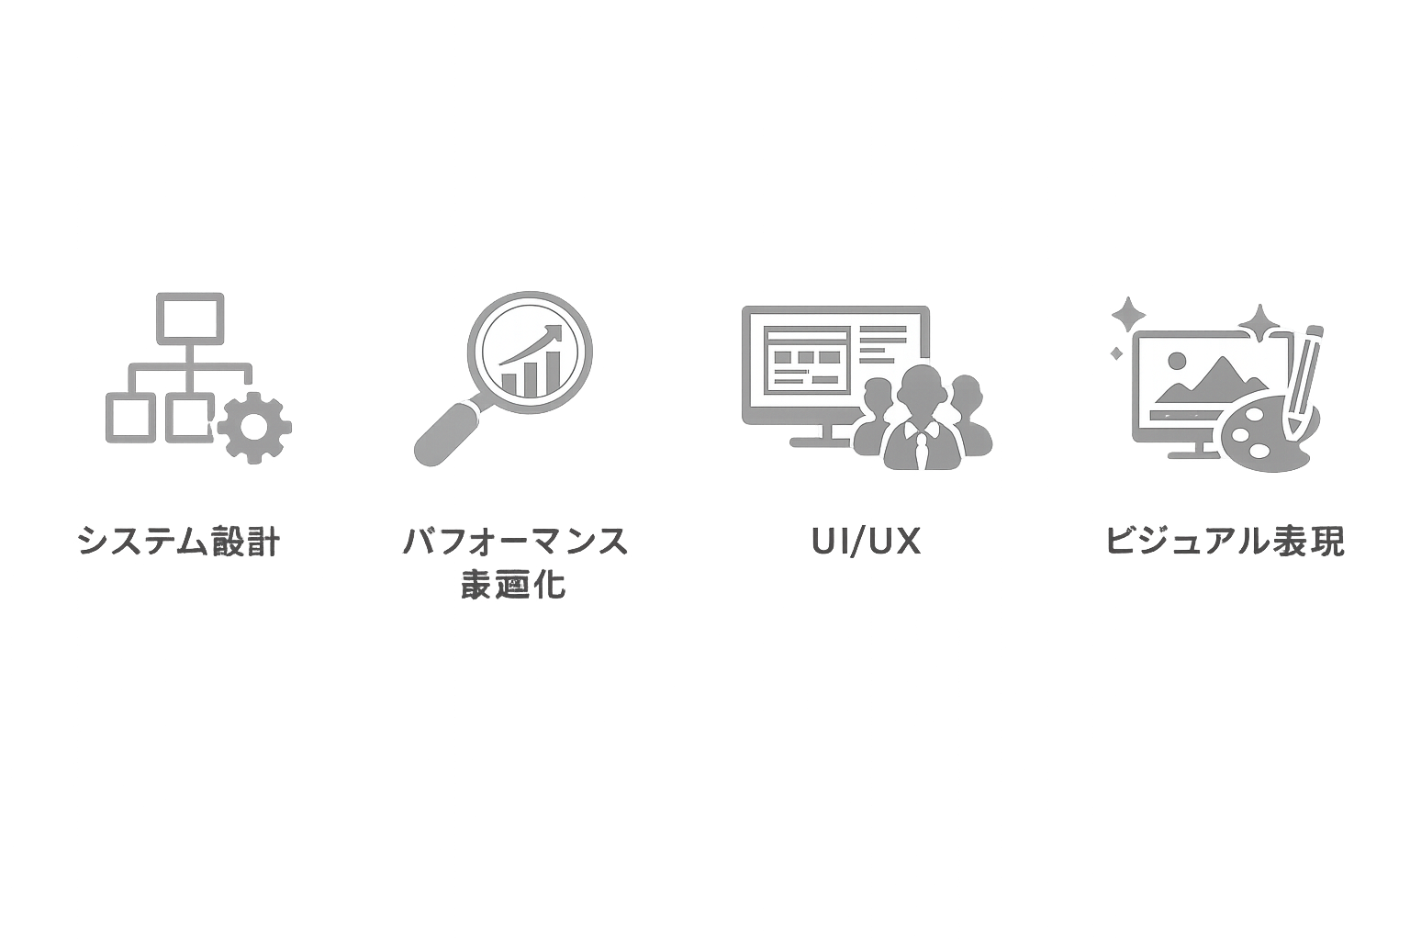
技術的な挑戦と工夫
システム設計
パフォーマンス最適化
UI/UX
描画基盤/表示制御
債務分離アーキテクチャ
Sceneスタックによるフロー管理
リソース管理の明確な分離
型安全なオブジェクト生成
DX11描画基盤自前構築
オフスクリーン描画パス整理
リソースキャッシュ管理
フレーム非依存の時間制御
デバッグUI
UI合成設計
入力統合
テンポ制御
品質管理 ・ 保守性の作法

Slide 7
システム設計

Slide 8
技術的な挑戦と工夫
システム設計
債務分離アーキテクチャ
Gameクラスに「初期化・更新・描画・解放」の実行順を集約し、Scene／Objectは処理内容の実装に集中させました。 これにより、フローの見通しと拡張時の事故防止を狙っています。
Sceneスタックによるフロー管理
メイドインワリオは「ミニゲームをするシーン」と「お題を待機するシーン」を高い頻度で行き来します。
ミニゲームと待機のシーンが多対一の関係であり、共通の待機シーンを軸に、複数のミニゲームを差し替えて管理できる構成が必要だと考え実装しました。

Slide 9
技術的な挑戦と工夫
システム設計
リソース管理の明確な分離
リソース管理をマネージャーに集約し、Object は「使うだけ」に制限しました。 これにより、生成漏れ・解放漏れを構造的に防いでいます。
型安全なオブジェクト生成
すべての描画オブジェクトは Object を基底とし、必要なリソースはマネージャーから取得します。 生成経路を固定することで、安全性を担保しています。

Slide 10
パフォーマンス最適化

Slide 11
技術的な挑戦と工夫
パフォーマンス最適化
DX11描画基盤自前構築
「なぜ描けるのか」を説明できる状態を目標に、DX11 を用いて描画基盤を一から構築しました。 各ステージの責務を分解して実装しています。
オフスクリーン描画パス整理
オフスクリーン描画を前提とすることで、描画結果をテクスチャとして扱えるようにしました。 デバッグ UI での可視化を想定した設計です。

Slide 12
技術的な挑戦と工夫
パフォーマンス最適化
リソースキャッシュ管理
Mesh・Texture・Shader をマネージャでキャッシュ管理し、生成・共有・寿命管理を Object から分離しました。 実運用を想定したリソース管理基盤です。
フレーム非依存の時間制御
実際にプレイ検証を行う中で、ゲーム体験の質を左右する最重要要素がリズムの安定性と再現性であると判断しました。そこで、まず最小単位となる Tick 情報を時間管理の基盤として定義・集約し、その上に リズム同期用の構造体および関数群を設計・実装しています。

Slide 13
UI/UX

Slide 14
技術的な挑戦と工夫
UI/UX
Debug UI
ImGui によるデバッグUIで、内部状態と描画結果を可視化し、 調整・検証・原因切り分けの速度を上げています。
UI合成設計
ゲーム画面はオフスクリーンに描画し、UI／演出は後段で合成しています。 描画順を固定することで、UI追加や遷移演出を破綻させない構成にしました。

Slide 15
技術的な挑戦と工夫
UI/UX
入力統合
キーボード／マウス／ゲームパッド入力を同一インターフェースに統合し、 ゲーム側は入力デバイス差を意識せずに実装できるようにしました。
テンポ制御
Delta Time に基づくフレーム非依存の時間管理に、BPM/Beat/Tickの概念を導入し、 「テンポに同期した状態遷移と演出制御」を実現しました。

Slide 16
技術的な挑戦と工夫
UI/UX ： テンポ制御
while分のループ回数 ＝ そのフレームで経過した拍数として算出します。 更新毎に行い、インゲームのループ、イベントに利用していきます。
// 経過秒数をTickに変換してカウントアップ
m_TickCounter += m_Beat.ticksPerSecond * deltaTime;
// 1Tick以上進んでいたらTick数を進める
while (m_TickCounter >= 1.0f)
設定した上限の拍数を基に「残り何拍」「経過拍数」の値を返す関数を作成しました。
値を参照時「どこを基準にするか」を直感的にコーディングできるようにしました。
// 残りの拍数を取得
return m_BeatRest ;
// 経過した拍数を取得
return m_GameBeats - m_BeatRest ; // 上限の拍数 – 残りの拍数 で算出

Slide 17
描画基盤・表示制御

Slide 18
技術的な挑戦と工夫
描画基盤・表示制御
品質管理 ・ 保守性の作法
HLSLは命名と責務を統一し、C++側の定数バッファと対応づけています。 シェーダ運用の破綻を防ぐ設計です。
同一フレームワークで扱えるよう、基盤側を先に設計しており、 VS/PS/GS/CS まで対応させています。
シェーダーステージを「命名規約」によって自動判別し、描画基盤側で責務を完結させている設計
return (m_HlslName.rfind( "VS_", 0) == 0) ? new VertexShader() : nullptr;
return (m_HlslName.rfind(“PS_”, 0) == 0) ? new PixelShader() : nullptr;
return (m_HlslName.rfind( "GS_", 0) == 0) ? new GeometryShader() : nullptr;
return (m_HlslName.rfind( "CS_", 0) == 0) ? new ComputeShader() : nullptr;

Slide 19
今後の制作予定

Slide 20
今後の制作予定
・ 作成したテンポ基盤を用いたミニゲームの追加
2月10日を最終期限とし、
既存のテンポ制御基盤を活かしたミニゲームを追加します。 ゲームとしての完成度向上を目的としています。

Slide 21
ご覧いただきありがとうございました。

